Slide 1
Великая
Отечественная война
в судьбе моей семьи
Автор:
Лукоянов Степан Дмитриевич,
12 лет
МБОУ ХМР СОШ п. Горноправдинск

Slide 2
Бывают события, которые по прошествии десятилетий стираются из памяти людей, становятся достоянием архивов. Но есть события, значения которых не только не уменьшаются со временем, напротив, с каждым новым десятилетием приобретают особую значимость, становятся бессмертными. К таким событиям относится Великая Отечественная война. В этой войне участвовали многие мои близкие родственники, но свой рассказ я хочу посвятить своему прадедушке, который выстоял, победил и продолжал жить по чести и совести.

Slide 3
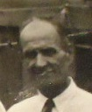
Лукоянов
Василий Иванович
25 апреля 1910 –
24 января 1975 годы
Мой прадед Василий Иванович Лукоянов родился в крестьянской семье в деревне Романово Уржумского района Кировской области. После смерти отца он остался в числе восьми детей, познав рано нужду. Окончив начальную школу и 2 класса профтехшколы в Уржуме, он возвращается в деревню, став единственным старшим помощником в хозяйстве матери. Будучи деревенским парнем, он вступает в комсомол в свою сельскую комсомольскую ячейку. Проявив незаурядные организаторские способности в 20 лет становится председателем первого колхоза в своей деревне.

Slide 4
Позднее, комсомол его направляет на политпросветработу. Работая в крестьянской массе, учась сам он становится агитатором-большевиком. Как воспитанника комсомола, его выдвигают на разные работы вплоть до вожака - секретаря комсомола. В селе Шурме зарекомендовав себя как активиста, прадедушка в 1939 году был принят в коммунистическую партию, которая поручит ему разные административно-партийные должности: зам. директора по политчасти школы механизации, должность политрука Буйской МТС, директора заготскойконторы.
41-й… Он был жестоким… Чтобы вражеский смять размах, Шли мальчишки, зажав винтовки В неумелых ещё руках…
Мой прадедушка призвался на фронт с первых дней. Ему был на тот момент 31 год.

Slide 5
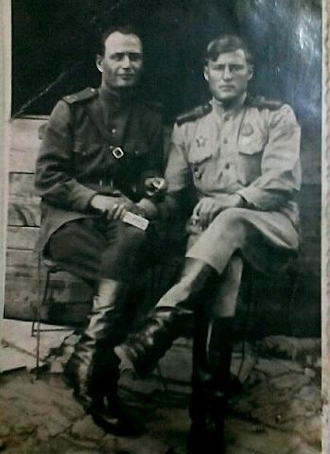
Дороги Великой Отечественной войны мой прадед Василий Иванович прошёл с начала её первых дней и до её конца. Начал воевать на Центральном фронте в должности адъютанта отдельного лыжного батальона. Первое боевое крещение выпало ему получить защищая город Клин и Старую Руссу, сдерживая натиск гитлеровских полчищ по окружению Москвы, где был тяжело ранен.
После выздоровления воевал в составе 1-го Украинского фронта в должности командира снайперской роты. Закончил войну в 3-ем Украинском, в должности помощника офицера связи по тылу.
Лукоянов Василий
со своим фронтовым
другом
(сидит слева)

Slide 6
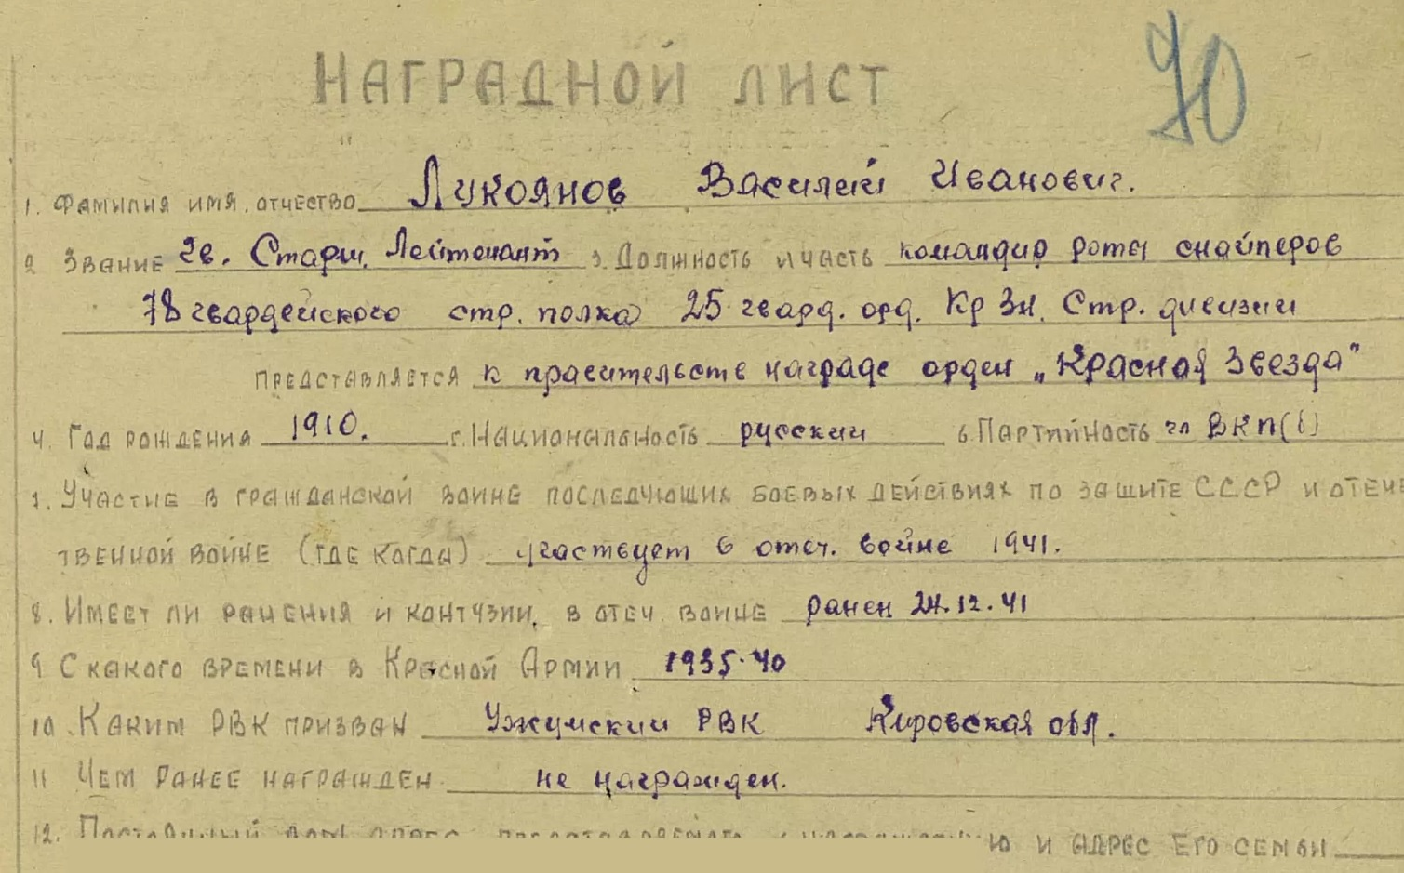

Slide 7
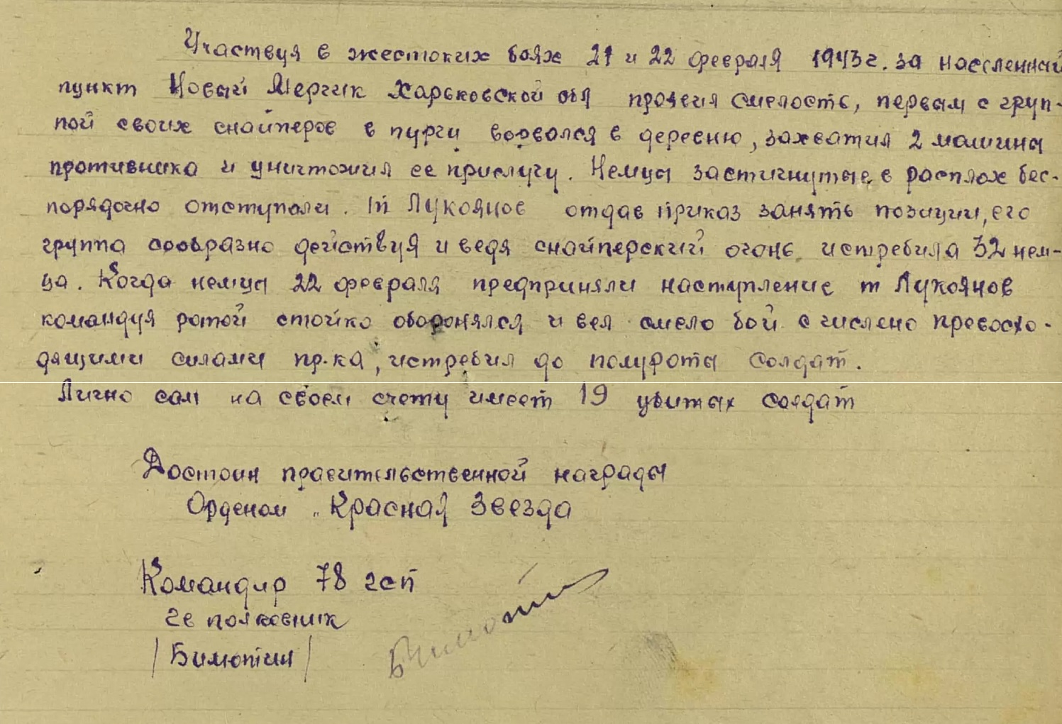

Slide 8
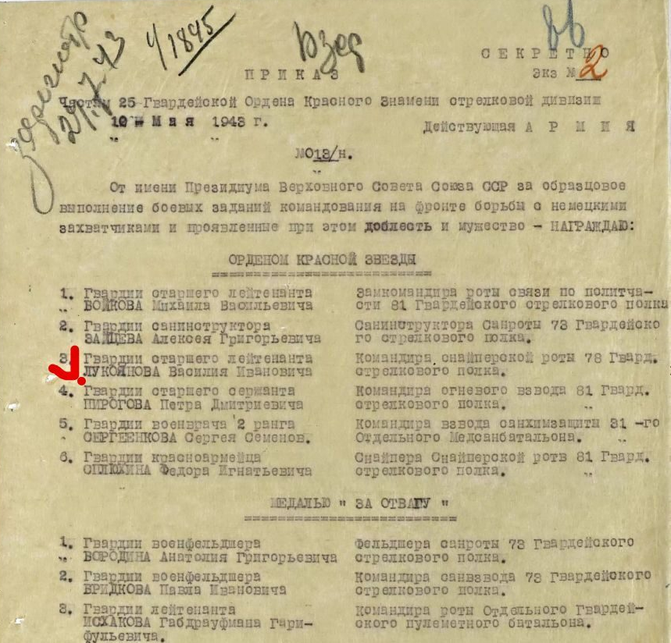
По дорогам войны прошел территорию других государств: Болгарию, Румынию, Чехословакию, Венгрию, Югославию. Был ранен дважды, лежал на излечении в госпиталях.

Slide 9
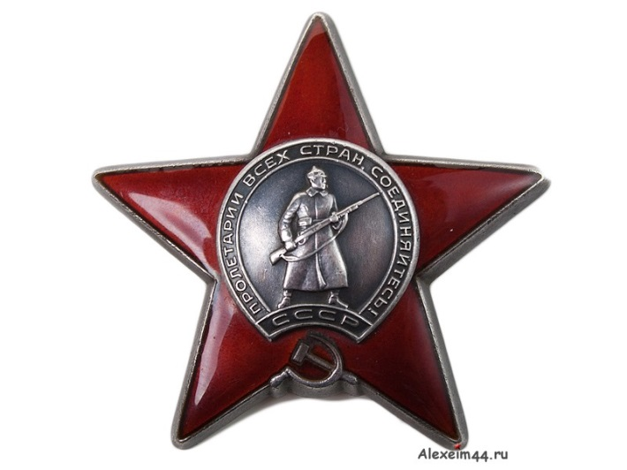
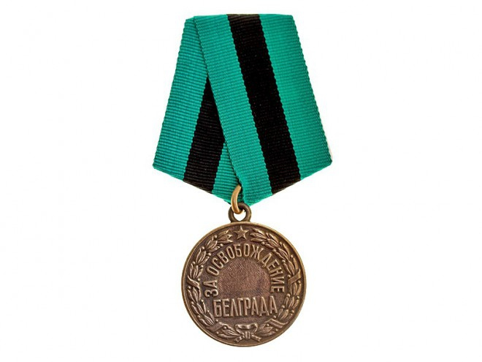
Награды моего прадеда - Василия Лукоянова: Орден «Красной звезды», Медаль "За освобождение Белграда", медаль «За победу над Германией в Великой Отечественной войне 1941-1945 гг.», Юбилейная Медаль «Двадцать лет победы в Великой Отечественной войне 1941-1945 гг.» и др.
Медаль
"За освобождение Белграда"
Орден «Красной звезды»

Slide 10
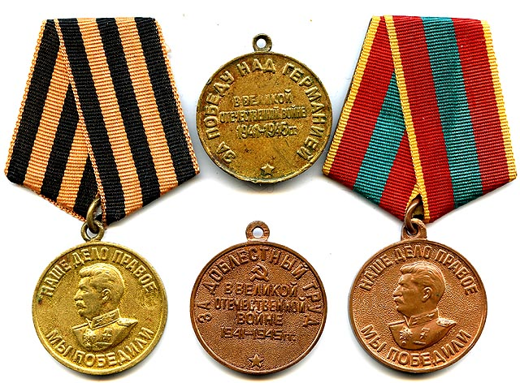
«За победу над Германией
в Великой Отечественной войне 1941-1945»

Slide 11
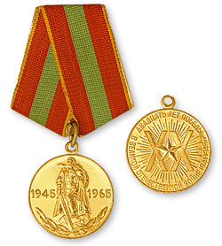
Юбилейная Медаль «Двадцать лет победы в Великой Отечественной войне 1941-1945 гг.»

Slide 12
Ты пережил эту войну. Из рассказов своего деда – твоего сына, я понял, что ты тот самый «настоящий» человек, на котором держится наша могучая страна Россия. Не переживай в наше время тоже есть «настоящие» герои. Я как и ты хочу быть честным, смелым, сильным и достойным правнуком своего деда – Лукоянова Василия Ивановича. И думаю, я тебя не подведу!
Каждый год 9 мая мы всей семьёй ходим на парад, посвященный Дню Победы, чтобы почтить память погибших, возложить цветы к обелиску Славы и отдать дань уважения живым.

Slide 13
Не обожженные сороковыми,
Сердцами вросшие в тишину,
Конечно, мы смотрим глазами иными
На эту больную войну.
Мы знаем по сбивчивым, трудным рассказам
О горьком, победном пути,
Поэтому должен хотя бы наш разум
Дорогой страдания пройти.
И мы разобраться обязаны сами
В той боли, что мир перенес.
Конечно, мы смотрим иными глазами, НО
…такими же, полными слез.

Slide 14
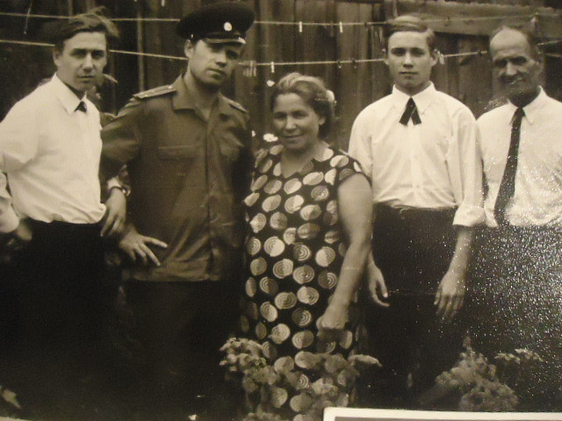
Лукоянов Василий Иванович и три его сына

Slide 15
Список использованных материалов:
Рассказы о своём отце - Лукоянова Вячеслава Васильевича.
https://www.moypolk.ru/soldiers/lukoyanov-vasiliy-ivanovich
https://obd-memorial.ru/html/info.htm?id=52287821
Песня Юлии Началовой «Ты же выжил солдат…», сл. М. Агашиной, муз. В. Мигули.

